Slide 1

人工智慧ROS2.0機器人實作 LESSON 7
Advisor：Prof. Chuin-Mu Wang
Reporter：Yu-Chen Cheng；Yu-Quan Xu
DATE：2021/12/22

Slide 2
GITHUB網址
https://github.com/YuQuang/Ros2_DL
使用MediaPipeWork資料夾

Slide 3
語音辨識控制

Slide 4
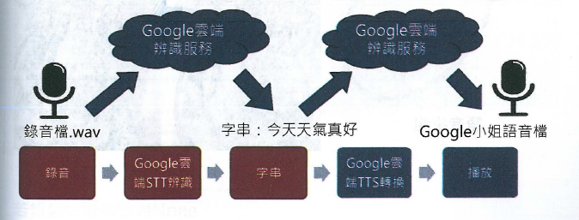
語音成文字處理
語音轉文字(speech-to -text，STT)
文字轉語音(text-to-speech，TTS)

Slide 5
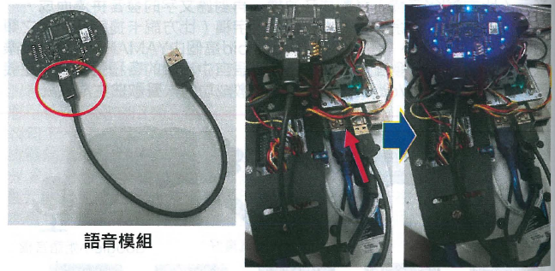
語音辨識成文字STT(1/2)
引用playrobot 函式庫中google 的語音轉文字(speech-to-text，STT)。
把語音模組以micro USB線連接至樹莓派的USB上。

Slide 6
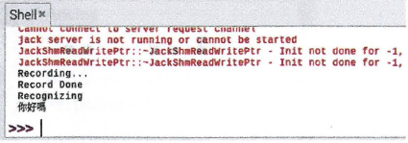
語音辨識成文字STT(2/2)
步驟1：WiFi連線上網
步驟2：執行STT.py檔案程式。
步驟3：錄音動作：從鍵盤輸入小寫s按下Enter鍵，在Shell 視窗中看到Recording..，表示可以開始說話錄製五秒的聲音。五秒後將錄製的聲音檔送上Google雲踹辨識，並回傳聲音轉換成文字字串的結果。
若辨識失敗則回傳None

Slide 7
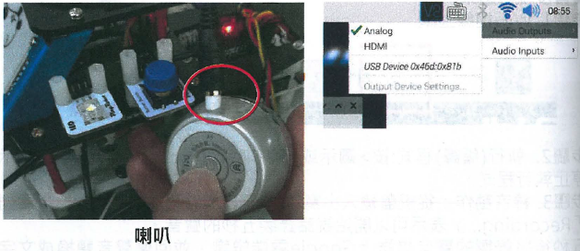
語音播報文字TTS(1/2)
將我們需要的文字字串上傳給Google請Google小姐幫我們念成語音，回傳會是一個語音檔並播放出來。
將喇叭插上3.5音源線，開啟電源，檢查樹莓派右上角音訊裝置是否為Analog 。

Slide 8
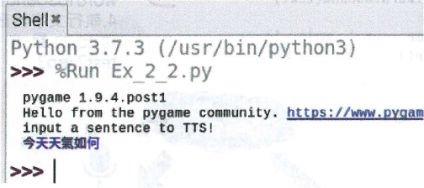
語音播報文字TTS(2/2)
步驟1：執行TTS.py檔案程式。
步驟2：當顯示[ input a sentence to TTS ]後，請輸入要唸出的中文字串， 以今天天氣如何為例， 中文輸入請從工具列右上角調整輸入法，選擇新酷音。
步驟3：輸入完後按下Enter鍵，會將輸入的中文字串內容，傳送給google雲端，並將錄製好的聲音檔下載至檔案中，依網路速度需等待一下，即可聽到google小姐語音播報。

Slide 9
ROS: 語音辨識控制

Slide 10
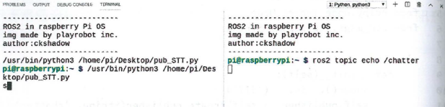
ROS: 語音辨識節點STT(1/2)
步驟1：執行pub_STT.py程式碼。
步驟2：開啟另一個命令列視窗，輸入ros2 topic echo /chatter並執行後，回到執行中的節點，輸入q以外的字元(例如:”s”，並按下Enter) 。

Slide 11
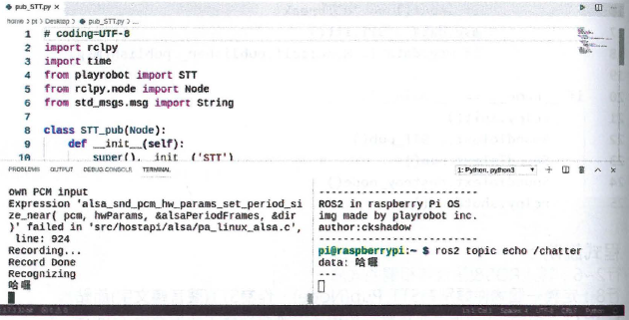
ROS: 語音辨識節點STT(2/2)
步驟3：在視窗中看到「Recording…」時，代表系統開始錄音做STT(語音轉文字)，可以對著語音模組說話(記得要說中文)，錄音完之後觀察是否有印出剛剛語音念出的字串。

Slide 12
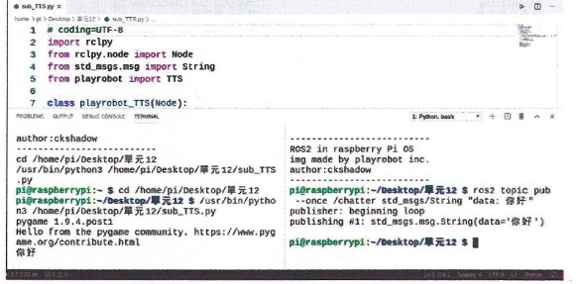

ROS: 語音辨識節點TTS(1/2)
步驟1：執行sub_TTS.py程式碼。
步驟2. 開啟另一個命令列視窗，輸入以下:
執行後，就能聽到喇叭播放出" 你好" 的語音。

Slide 13
現場作業
1.試著在“ROS : 語音辨識節點-TTS”範例執行時，於終端機輸入以下:
觀察其差異
2.試著同時執行ROS : STT與TTS範例，觀察功能是否如同學舌鳥， 你說一句，它重複念出一句。

Slide 14
ROS: 小專題(寵物餵食)

Slide 15
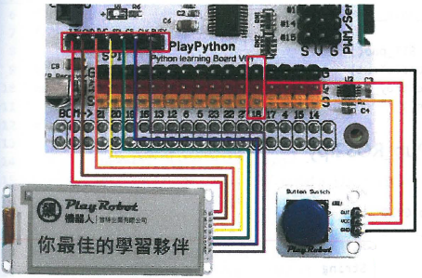
ROS: 寵物餵食(1/2)
請將語音模組以USB線連接至樹莓派上， 並將電子紙連接到SPI 腳位上。請將按紐連接至轉接版的第18 腳位。

Slide 16
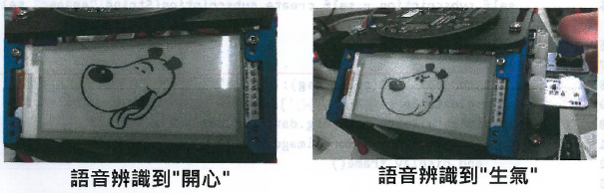
ROS: 寵物餵食(2/2)
步驟1：將必備的檔案放入同一個路徑中，先執行其中一個節點(ex: STT ROS2.py)。
步驟2：開啟另外兩個命令列視窗，分別執行 buttonPub_ROS2.py 與 ePaperSub _ROS2.py 程式。
步聽3：按下按鈕後語音辨識節點將開始錄音，對他說「開心」或是「生氣」，確認電子紙是否依照語音刷新成對應圖樣。

Slide 17


Thank You for Listening!

